Slide 2
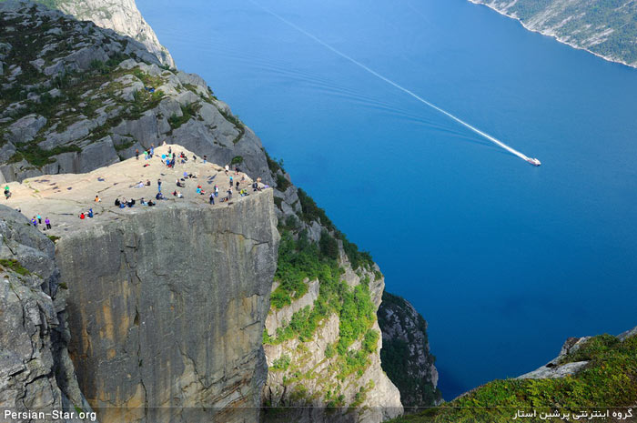
آشنائی با تکنیکهای خلاقیت

Slide 3
«کاروان اندیشه ی خود را با فکرهای نزدیک، مشابه، متضاد و یا هر فکر مرتبط دیگری به حرکت درآورید و فکرهای بعدی را در امتداد آن شکار کنید» ارسطو

Slide 4
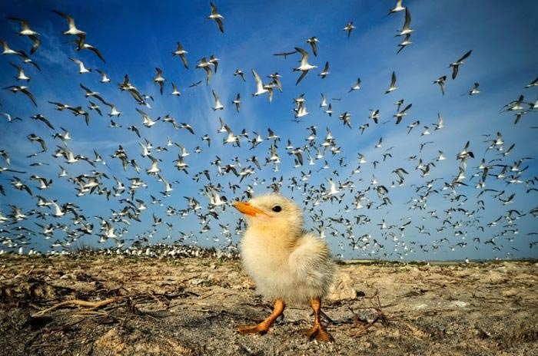
Brain Storming1- طوفان ذهن -
طوفان فكري موثرترين و احتمالاً متداولترين فرايند گروهي است كه بيش از 60 سال پيش توسط الكس اسبورن طراحي شد. اين فرايند معمولا با نرمش فكري (بیان مساله) آغاز شده و سپس اعضاي گروه درباره مسئله فكر كرده و راه حل هاي گوناگون را به صورت في البداهه و شفاهی مطرح می كنند. هر چه ايده ها خلاقانه و بيشتر باشند بهتر است. فرايند طوفان فكري با يك گروه 6 تا 12 نفره و يك سرپرست يا هماهنگ كننده و يك منشي سر و كار دارد. گروه دست كم به 6 نفر براي خلق ايده هاي جديد نياز دارد. همچنين اين تعداد نبايد از 13 نفر تجاوز كند زيرا تعداد ايده ها زياد شده و جذب آنها مشكل مي شود و ممكن است جريان انديشه ها به طور بالقوه محدود و كند شود. سرپرست گروه كه معمولا قبل از تشكيل جلسه انتخاب مي شود، ترجيحا قبل از جلسه، موضوع مورد بحث را به اطلاع گروه مي رساند. وي واقعيتها، موضوعات و پرسشهاي مربوط و اهداف جلسه را مطرح نموده و مسئله محوري را روي وايت برد نوشته و سپس از اعضاء مي خواهد براي مسئله راه حل بيابند و از نظر دهندگان قدرداني و آنان را به ارائه نظرات جديد تشويق مي كند. سرپرست همچنين بايد از اظهار نظر درباره ارزش ايده ها و تحميل عقايد و تفكرات خود به گروه خودداري كند. منشي جلسه نيز ديدگاهها و نظرات هر يك از اعضاء را ثبت مي نمايد.

Slide 5
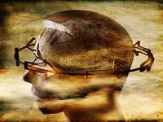
فرآیند طوفان فکری
فرايند طوفان فكري داراي 4 قانون اصلي به شرح ذيل مي باشد:
1- هيچ گونه قضاوت يا انتقادي درباره ايده ها نبايد صورت گيرد، چون باعث از دست رفتن كل جريان طوفان فكري مي شود
2- از كليه ايده ها مي بايست استقبال شود، حتي اگر ايده ها پيش پا افتاده و غير عملي باشند. - ممنوع بودن خندیدن به ایده ها
3- هدف اصلي كميت ايده ها مي باشد نه كيفيت آنها
4- ايده ها مي بايست تركيب، اصلاح و در نهايت به عنوان ايده صحيح انتخاب گردد.
رعايت قوانین فوق الزامي است. بعد از 25 الي 30 دقيقه استراحت، گروه مجددا ايده ها را نقد وارزيابي مي نمايند. در جلسه ارزیابی سرپرست یا شخص دیگری می تواند جلسه را رهبری کند. ايده ها بايد به لحاظ نوع، دسته بندي و بر اساس اولويت رتبه بندي شوند. كيفيت هر ايده در جلسه ارزيابي مورد تحليل و بررسي قرار مي گيرد. رهبر نبايد به دليل كمبود بودجه يا ديگر منابع لازم پيشنهادها را كنار بگذارد. اگر ايده اي خوب بود، بايد راه هاي پياده سازي آن نيز جستجو شود. طوفان فكري را مي توان در مسائل گوناگون به كار برد، از جمله: مسائل مربوط به بازاريابي، افزايش كيفيت محصول، تعيين خط مشي سازمان، تامين نيروي انساني، ايجاد انگيزه در كاركنان و ... مثال برای کارگاه ایده های مربوط به فرش

Slide 6
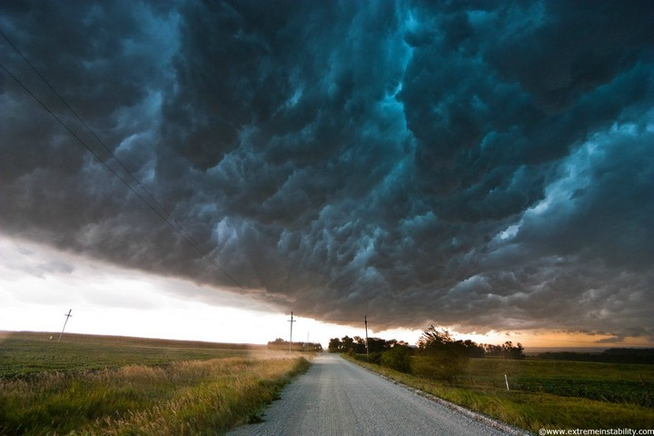
2- داستان نویسی
تکنیک داستان نویسی عبارت است از خلق داستانی بر روی تابلو. یعنی شما افکار و نظریات خود و دیگران را بر می دارید آنها را بر روی دیواری گسترش می دهید و شروع به مشاهده رابطه بین آنها می کنید، می بینید که چگونه یک ایده با یک ایده دیگر رابطه دارد و چگونه همه تکه ها با یکدیگر تناسب دارند.
داستان نویسی بر روی تابلوی دیواری سطح بالایی از مشارکت را می طلبد. اما هنگامی که افکار به جریان افتد، افراد درگیر، در مسئله غرق خواهند شد. آنها بر اندیشه های یکدیگر «سوار» می شوند، یا به اندیشه های یکدیگر «شاخ و برگ» می افزایند. برای اجرای روش داستان نویسی، از قوانین اولیه طوفان فکری استفاده می شود و از تمامی ایده ها بدون انتقاد، استقبال می شود.
8 الی 12 نفر به همراه رئیس جلسه- عنوان اصلی- یافتن راه حل - زیبایی این تکنیک در انعطاف پذیری و انطباق پذیری سریع آن با نیازهای شماست. از این تکنیک برای حل مسائل پیچیده استفاده می شود.
برای بهبود یک محصول و یا ایجاد تنوع در محصولاتی که به مرحله نزول رسیده اند.- چرخه عمر

Slide 7
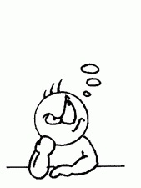
3-تکنیک چرا
چراهای مکرر دوران کودکی از والدین و اطرافیان
در بزرگسالی نیز باید یاد گرفت تا روشها و فرایندهای تکراری خود را زیر سوال ببریم.
مسائل و مشکلاتی که در اطرافمان به علت تکرار تبدیل به عادت شده، مورد واکاوی و تجزیه و تحلیل قرار دهیم-ایده یابی، ایده پردازی و حل مسائل
سئوالات تا آنجا ادامه پیدا می کند که یا به یک بصیرت، بینش و یا پاسخی برسیم و یا در یک باتلاق فرو رویم،
اگر به جواب مفید و رویکرد جدیدی نیز رسیدیم، باید مسئله را به شکلی دیگر از نو مطرح نموده و فرآیند پرسش و پاسخ را ادامه دهیم.

Slide 8
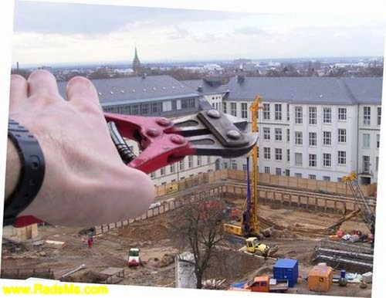
داستان مدیریتی شماره 1- حذف ارزشهای اشتباه
در معبدي گربه اي وجود داشت كه هنگام مراقبه ي راهب ها مزاحم تمركز آن ها مي شد. بنابراين استاد بزرگ دستور داد هر وقت زمان مراقبه مي رسد يك نفر گربه را گرفته و به ته باغ ببرد و به درختي ببندد. اين روال سال ها ادامه پيدا كرد و يكي از اصول كار آن مذهب شد. سال ها بعد استاد بزرگ در گذشت. گربه هم مرد. راهبان آن معبد گربه اي خريدند و به معبد آوردند تا هنگام مراقبه به درخت ببندند تا اصول مراقبه را درست به جاي آورده باشند. سالها بعد استاد بزرگ ديگري رساله اي نوشت درباره ي «اهميت بستن گربه».

Slide 9
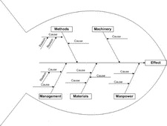
4- نمودار ایشیکاوا ( اسـتخوان ماهی)
این تکنیک توسط پروفسور کائورو ایشیکاوا از دانشگاه توکیو در سال 1960- قاعده مند کردن پروسه کنترل کیفیت
هدف اصلی شناسایی و تهیه فهرستی از کلیه علل احتمالی مساله مورد نظر است.
تکنیک گروهی - افراد به تنهایی - دلیل نام گذاری
ایشیکاوا این فرایند را به عنوان فرایندی که:
«مساله خود را روی سر ماهی می نویسید و بعد یک شبه آن را می پزید» توصیف می کند.

Slide 10
روش انجام تکنیک استخوان ماهی
1- پس از شناسایی و تعریف مساله، آن را در داخل دایره و در سمت راست برگه کاغذ بنویسید.
2- یک خط مستقیم به سمت چپ بکشید. (این خط شبیه به ستون فقرات ماهی است.)
3- ساقه ها یا به عبارتی تیغه های ماهی را با زاویه 45 درجه نسبت به خط ستون فقرات بکشید.
4- هر یک از ساقه ها که علل مساله نام برده می شوند را از طریق طوفان فکری بررسی و واکاوی نمایید.
5- در صورت لزوم می توانید برای تحلیل بیشتر هر علت ساقه و شاخه های اضافی را ترسیم نمایید.
6- عللی که دارای حداقل پیچیدگی هستند با کمترین فاصله نسبت به سر ماهی و عللی که دارای بیشترین پیچیدگی هستند در قسمت دم ماهی، و علت هایی که بینابین هستند به صورت یک زنجیره پیوسته و از کمترین پیچیدگی به بالاترین پیچیدگی از سر ماهی تا دم ماهی بنویسید.
7- پس از تکمیل نمودار، ساقه ها و شاخه ها را تجزیه و تحلیل کنید تا مساله یا مسائل واقعی که نیاز به حل دارند مشخص شود.

Slide 11
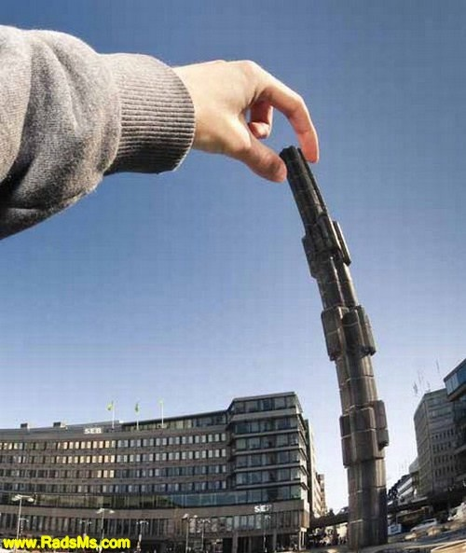
مزایای روش نمودار استخوان ماهی
1- حل کنندگانِ مساله را به بررسی تمامی اجزای مساله تشویق می کند.
2- به نمایش روابط بین علل و اهمیت نسبی آن علل کمک می کند
3- به شروع فرایند خلاق کمک می کند زیرا توجه فرد یا افراد را معطوف به مساله می سازد.
4- به شروع یک توالی منطقی برای حل مساله کمک می کند.
5- دید کلی از مسئله می دهد.
6- روشی را برای کاهش حیطه مساله به دست می دهد.
7- به افراد کمک می کند به جای این شاخه و آن شاخه پریدن، روی مساله واقعی تمرکز کنند.

Slide 12
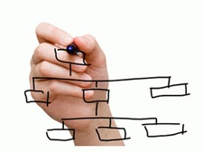
5- سناریو نویسی
سناریو نویسی یعنی تجزیه و تحلیل اطلاعات، فکر کردن و بحث درباره آینده بالقوه شرکت (یا فرد).
بخش مهمی از این تمرین با شناسایی مسائل و فرصتهایی که ممکن است از هر سناریوی رویایی منتج شوند آغاز می گردد.
عقیده بر این است که خلق سناریوها به راه حلهای پیشنهادی بسیاری می انجامد.
پیچیده- زمان و تلاش قابل توجهی
کمتر مدیران، متخصصان، یا کارکنان دیگری را می توان یافت که تصور کنند که فرصت دارند تا درباره آینده فکر کنند، اما این فعالیت امری حیاتی برای موفقیت است.
سناریونویس فرصتها و تهدید ها را شناسایی می کند و نیازهای شرکت را در راستای تقویت نقاط قوت و کاهش نقاط ضعف جهت بهره برداری از این فرصتها، مشخص می سازد.

Slide 13
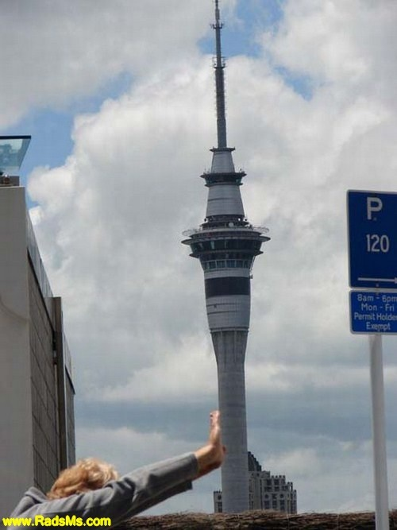
روش اجرای سناریو نویسی
تعریف مسئله - لیست سه تا پنج عامل محرکه اصلی آینده شرکت- سناریو های آینده براساس تاثیر احتمالی این عوامل بر پنج تا ده عامل اصلی دیگر نظیر سهم بازار، واکنش مشتریان، الگوهای خرید، اقتصاد و نیازهای تحقیق و توسعه، پیش بینی می شود.
سناریوها بر اساس عوامل محرکه اصلی و اثرات آنها بر عوامل اصلی نوشته می شود.
سناریوها در یک جدول یا نمودار خلاصه می شود.
راهبردها براساس تحلیل فرصتها و تهدیدهای آینده تدوین می شود. هرگاه زمان کافی در اختیار نباشد می توان از طراحی سناریو به صورت خیال پردازی استفاده کرد.

Slide 14
6- جستجوی فرصت
جست و جوی فعالانه برای فرصت ها می تواند به کشف موقعیت های جدید و کاربردهای جدید دانش امروزی منجر شود. مجبور نیستید خودتان را به منابع سنتی محدود کنید. به دنبال چیزهای جدید باشید، همانند مدیری که به دنبال ادبیات داستانی علوم می گردد تا ایده هایی را بیابد که برای فعالیت اقتصادی پیشرفته اش کاربرد دارد. سعی کنید درباره روندهای جدید مطالعه کنید و ببینید این روندها در رابطه با کار شما چه معانی در بردارد.
پرواز زنبور در مقایسه با مگس

Slide 15
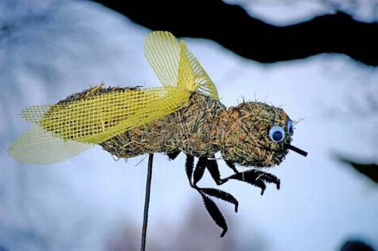
مثال
از نخستین سالهای دهه 1980 بازاریابی بر اساس ملاحظات اجتماعی شهرت زیادی یافته است. در آن زمان شرکت امریکن اکسپرس پیشنهاد کرد در ازای هر دفعه که از کارت اعتباری مشتریان استفاده شود شرکت یک سنت برای بازسازی مجسمه آزادی آمریکا هدیه خواهد کرد. شرکت توانست با این اقدام خود 7/1 میلیون دلار به بازسازی مجسمه کمک کند.

Slide 16
7- تعریف مجدد مسئله
مسئله را تا آنجایی که می توانید به روشهای متعدد، تعریف کنید. شاید این کار به شما کمک کند که مسئله را از زاویه ای دیگر ببینید. تعریف جدید را با صدای بلند بیان کنید. شاید از صدای خود چیزی را بشنوید که قبلاٌ به آن توجه نکردید. سعی کنید ببینید چه احساسی نسبت به مسئله دارید. وانمود کنید که نمیدانید مسئله چیست اما از بعضی از متغیرهای ذیربط آگاهید. اکنون به عقب برگردید و آنچه را انجام داده اید ارزیابی کنید. آیا مسئله را طور دیگری می بینید؟
بازرس پلیس- معدل بالا، چرا معدل بالا، چرا مطالعه زیاد، مطالعه زیاد چرا و...

Slide 17
8-تغییر ترتیب
انگیزه برای تغییر ترتیب یک خصوصیت ذاتی است و از خود سوال کردن ممکن است به ما کمک کند تا تصورات ما به زمینه های مرتبط بیشتر از سابق سیر کند. بنابراین گاهی لازم است جای علت و معلول و یا ترتیب الگوهای موجود تغییر کند تا ایده های نو ظهور کنند. برای این کار می‌توان سؤالات زیر را بکار برد: - چه می‌شود اگر این تسلسل تغییر داده شود؟ - به چه نحو دیگری می‌توان در ترتیب قرار گرفتن اینها تغییر ایجاد کرد؟ - چه زمان دیگری برای آن کار بهتر است؟

Slide 18
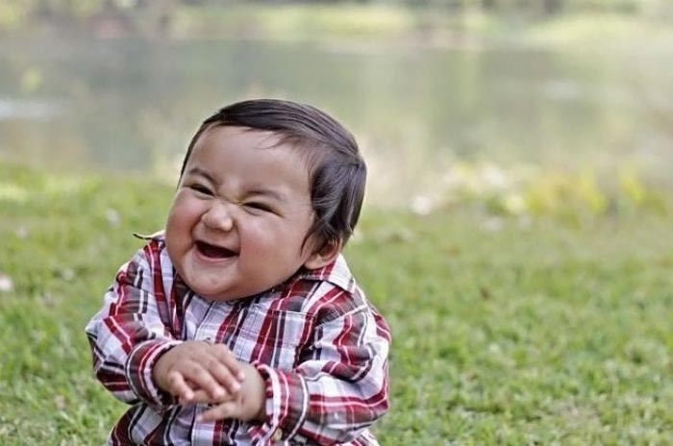
ایجادتنوع در محصول بطور مداوم
شرکت بی نی و اسمیت برای هرچه بیشتر طولانی تر کردن مرحله ی اشباع و جلوگیری از رسیدن به سیر قهقرایی تغییرات زیادی در محصول داده است. طی سالها، شرکت رنگهای بیشتری به مدادها اضافه کرده، و آنها را در شکل­ها و بسته­بندی­های متفاوتی تولید و عرضه کرده است. در 1903 بسته­هایی هشت­تایی به رنگ­های قرمز، زرد، نارنجی، سیاه، قهوه­ای، آبی، سبز و سفید عرضه می­شد. در 1949 تعداد آنها را به 48 و در 1958 به 64 رساند.در 1990 هشت رنگ جدید، به نام­های لیزری و اتمی اضافه کرد در همین زمان 16 رنگ جدید مثل ماکارونی و پنیر کوه­های ارغوانی و این گونه رنگ­ها به محصول خود اضافه کرد. به تازگی محصولاتی با رنگ­های سیاه تیره و بسیار جدید به بازار عرضه کرده است. به طور کلی، شرکت بسته­های 96 تایی در بسته­بندی­های مختلف به بازار عرضه می­کند[35].

Slide 19
داستان مدیریتی شماره 3- توجه دقیق
ریچارد زالتمن مانند خیلی از عکاسان پیش از خود، به مناطق مختلف جهان سفر می کرد تا از مردم و فرهنگ و زندگیشان عکس بگیرد. یک روز صبح که در یکی از روستاهای دورافتاده کشور بوتان در آمریکای جنوبی قدم می زد تا عکسهایی بگیرد، ناگهان ایده ای به نظرش رسید. او دوربین را در جایی مستقر کرد و از روستاییان خواست از آنچه به نظرشان ارجحیت دارد که به دیگران درباره خودشان نشان دهند، عکس بگیرند. بعد از اینکه زالتمن عکسهای گرفته شده را ظاهر کرد متوجه شد در بیشتر عکسها، پاهای مردم حدوداً از ناحیه مچ به پایین خارج از کادرند و در عکس نیافتاده اند. زالتمن می گوید: «ابتدا فکر کردم که روستاییان در تنظیم کادر دقت نکرده اند. اما بعداً معلوم شد پابرهنگی نشانه ای از فقر است. اگر چه در آن روستا همه پابرهنه بودند اما مردم روستا می خواستند آن را پنهان کنند.»
شرح حکایت: برای شناخت افراد و سازمان ها به انتخابهای آنان توجه دقیق داشته باشید. سازمان و کارکنان آن به عنوان سیستم- های پیچیده از خود رفتاری ناشی از انتخابهایشان بروز می دهند که نشانه های دقیقی از ویژگیهای آنان را با خود به همراه دارند. این نشانه ها صرفنظر از اینکه هدف تظاهر یا پنهان کاری داشته باشند، خصوصیاتی از رفتار و فرهنگ سازمانی آنها را بیان می کند. در برخی موارد ممکن است افراد و سازمان به هر دلیلی قادر به بیان صحیح و علمی ویژگیهای خود نباشند اما وقتی در موضوعات مختلف برای انتخاب آزاد گذاشته شوند رفتار و انتخابهایی خواهند داشت که به صورت غیرمستقیم بیانگر خصوصیات آنها خواهند بود. برای شناخت افراد و سازمان ها به انتخابهای آنان توجه دقیق داشته باشید و به آنها حق انتخاب دهید.

Slide 20
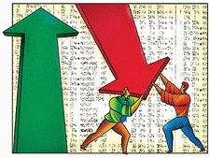
10-تعدیل تعدیل به معنی کمی تغییر در جهت راحتی یا زیبایی بیشتر است. جستجو و شناسایی تمام مشابهات موضوع یا مسئله، می تواند ایده های خلاقانه و جالبی به شما دهد. گاهی یک تغییر کوچک نتایج شگرفی را به بار می آورد. این را شبیه چه چیزی می توانیم بسازیم؟ این به چه چیز شبیه است؟ از سؤالات ایده یابی تعدیل کردن هستند. ایده ی نوشیدن نوشابه با نی، یک ایده خلاق است و خمیده کردن و به صورت ال درآوردن آن برای راحتی بیشتر یک تعدیل است.

Slide 21
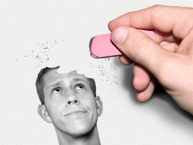
11- حذف کردن
چه چیزی را می‌توان از شی و یا مسئله حذف کرد؟» این یکی از سؤالهای مؤثر در بروز خلاقیت است. بسیار افرادی بودند که با جواب دادن به این سؤال به ایده های خلاق دست یافتند. به عنوان مثال حذف سیستم میکروفن سبب ساخت میکروفن‌های یقه‌ای و حذف سیم تلفن موجب ساخت گوشی‌های تلفن همراه شد .قسمتی از شئ یا مساله حذف شود که هزینه بر و زمان بر و محدودیت ساز است.
Notes:
ONE OF THE BASIC ASSUMPTIONS OF ADAM SMITH WAS THAT MARKETS WERE EFFICIENT… BUYERS AND SELLERS HAD PERFECT INFORMATION. BUT IT WAS SELDOM--IF EVER--TRUE.
BUT WITH THE INTERNET, BUYERS AND SELLERS DO.
I AM BUYING MORE AND MORE THRU THE INTERNET. AND IMN ALMOST EVERY CASE, I SERACH FOR THE LOWEST PRICE.
GIVE EXAMPLE OF BUYING MY SUV (SPORTS UTILITY VEHICLE): NISSAN PATHFINDER.
EDMUNDS.COM
KELLY.COM
HERE IS THE CHALLENGE OF THE INTERNET FOR SELLERS:
BUYERS HAVE PERFECT INFORMATION
EACH BUYER IS A MARKET SEGMENT OF ONE.
CUSTOMIZED PRODUCTS AT COMMODITY PRICES.
HOW DO YOU MAKE A PROFIT IN THAT SITUATION?

Slide 22
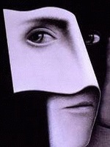
12- باور
وانمود کنید که شما شخص مشهوری هستید و سعی کنید مسئله را از دید آن شخص حل کنید. این شخصیت مفروض شما، ممکن است چشم اندازهای جدیدی را نسبت به مسئله به شما بدهد. برای مثال از خود بپرسید اگر ناپلئون یا نیوتن با این مسئله روبه رو می شد، چه می کرد؟
Notes:
NOTHING DEMONSTRATES THE VALUE OF BASIC AND APPLIED RESEARCH BETTER THAN THE DIGITAL REVOLUTION;
THE IMPORTANCE OF THIS REVOLUTION WAS RECENTLY RECOGNIZED WHEN THE NOBEL PRIZE WAS AWARDED TO
JACK KILBY WHO INVENTED THE INTEGRATED CIRCUIT ALONG WITH ZHORES I. ALFEROV AND HERBERT KROEMER FOR DEVELOPING SEMICONDUCTOR HETEROSTRUCTURES USED IN HIGH-SPEED- AND OPTO-ELECTRONICS.
AND OF COURSE THE SCIENTISTS WHO STARTED THIS REVOLUTION BY INVENTING THE TRANSISTOR, WILLIAM SHOCKLEY, JOHN BARDEEN and WALTER HOUSER BRATTAIN, RECEIVED THE NOBEL PRIZE IN 1956.
CHARLES H. TOWNES INVENTOR OF THE LASER (1964)

Slide 23
*** شخصي سر كلاس رياضي خوابش برد. زنگ را زدند بيدار شد و با عجله دو مسئله را كه روي تخته سياه نوشته شده بود يادداشت كرد و با اين «باور» كه استاد آنرا به عنوان تكليف منزل براي هفته بعد داده است به منزل برد و تمام آنروز و آن شب براي حل كردن آنها فكر كرد. هيچيك را نتوانست حل كند. اما طي هفته دست از كوشش برنداشت. سرانجام يكي از آنها را حل كرد و به كلاس آورد. استاد به كلي مبهوت شد زيرا آن دو را به عنوان دو نمونه از مسايل غير قابل حل رياضي داده بود.

Slide 24
چه چیزی را میتوان جانشین چیز دیگر نمود؟ »13-
این یک سؤال طلایی است که در طول تاریخ به انسانهای خلاق و مبتکر کمک شایانی نموده تا ایده های بکر و تازه ای بدهند. این تغییر به اشیاء محدود نمی شود بلکه با این نوع سؤال ها می توان مکان ها، اشخاص، عواطف و حتی ایده ها را انتقال و جایگزین کرد. برای نمومه دکتر موار به جای خلاء لامپ های گاز تنگستن، آرگون را مصرف کرد که در نهایت منجر به تولید لامپ مهتابی شد.

Slide 25
14-ترکیب
غالب ایده ها از طریق ترکیب ایده ها به دست می آیند تا آن حد که عده ای معتقدند ترکیب به عنوان اساس خلاقیت تلقی می گردد. برای هدایت ذهن به این مسیر می توانیم از خود سؤالات خلاقانه بپرسیم:
چه ایده هایی را می توان ترکیب کرد؟ اگر مخلوط شود چطور ؟ یک آلیاژ چطور ؟ دسته ای از انواع مختلف چطور است؟ چطور است واحدهای سازمان را با هم ادغام کنیم ؟ ترکیب اهداف چطور است؟ در یادگیری نیز موثر است مثلاً ماتریس BCG را با PLC و انواع بازاریابی تلفیق کنید.

Slide 26
15- به تصویر کشیدن مساله
یکی از راههایی که اطمینان پیدا می کنید که مسأله واقعی را به درستی شناخته اید یا نه، به تصویر کشیدن مسأله است. از آنجایی که خلاقیت تا حد زیادی یک کارکرد قسمت راست مغز است (در مورد چپ دست ها بر عکس) و این قسمت گرایش بصری بیشتری نسبت به قسمت چپ مغز دارد به نظر می رسد کشیدن تصاویر از مسأله به فرآیند خلاق کمک کرده و باعث خلق ایده های نو شود.
مدلهای مفهومی در پژوهش ها

Slide 27
16- نام بردن کاربردهای احتمالی
نام بردن استفاده های احتمالی یک موضوع به یافتن راه حل ها برای دسته کاملی از مسایل کمک میکند.
البته مسأله اصلی، یافتن کاربردهای جدید برای یک محصول است. تفکر و سعی برای یافتن استفاده تازه درباره موضوع مورد نظر، تصور فرد را برای انعطاف و شکستن قالب های ذهنی و دیدن موضوع از زوایای مختلف تحریک می کند.
برای مثال جوش شیرین فقط برای آشپزی استفاده نمیشود، بلکه یک ماده سردساز، بوگیر، شوینده و سفید کننده دندان است.

Slide 28
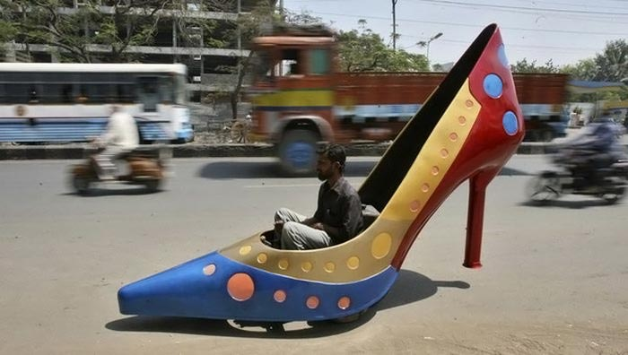
شرکت دبلیو.دی- 40 نشان داده است که برای طولانی کردن عمر محصول خود مهارت ویژه ای دارد و از طریق یافتن راههایی برای مصرف جدید توانسته است بر طول عمر این محصول بیفزاید. بسیاری از کاربردهای جدید به وسیله­ی استفاده کنندگان کنونی ارائه می­شود که می­خواهند در مسابقه­های سالانه­ی شرکت مشارکت نمایند. برنده­ی سال گذشته برای مسابقه­ای به نام کاربرد موردنظر خود را بیابید جایزه­ای به صورت پول نقد دریافت کرد و بسیاری از افراد دیدگاه­های جدید را بر اساس این مبارزه­ی تبلیغاتی شرکت همیشه راه دیگری برای مصرف وجود دارد بدست آورده­اند. بسیاری از کسانی که در این مسابقه شرکت می­کنند همان کاربردهای عادی و ساده را ارائه می­کنند. برنده­ی امسال معلمی بود که توانست در کلاس درس با استفاده از این ماده تخته سیاه­های قدیمی را تمیز کند. او در گزارش خود نوشت: جای بسیار شگفتی است که این تخته­ها یک بار دیگر جان گرفتند. نه تنها آنها دوباره قابل استفاده شدند بلکه آلودگی­هایی که برای سال­ها بر آن­ها چسبیده بود به طور کامل از بین رفت. افراد دیگری که در این مسابقه شرکت کرده­اند موارد مصرف بسیار جالبی را شناسایی نمودند. در سال گذشته جایزه­ی اول به یک خانم اهل کالیفرنیا تعلق گرفت. طوطی از شانه­ی وی پرید و بر روی یک کاغذ آغشته به چسب نشست. هنگامی که او خواست پرنده را از روی آن کاغذ بردارد هر دو دستش به آن کاغذ چسبید. او با استفاده از ماده­ی دبلیو دی- 40 توانست دست­ها و پرنده را تمیز کند[34].

Slide 29
17- قیاس کردن
قیاس کردن مقایسه بین دو چیز است که در اصل غیر مشابه اند ولی با این عمل نشان می دهیم که شباهتی بین آنها وجود دارد. از قیاس کردن به عنوان ابزاری جهت شناسایی و درک مسایل و همچنین خلق ایده ها و راه حل ها ی مختلف استفاده می گردد که این کار باعث چشم ا ندازهای جدید می شود. به عنوان مثال یکی از اعضای تیم حل مسأله شرکت سازنده تجهیزات معدن از حرکات ملخ حین تغذیه شکار به عنوان قیاس استفاده کرد و در نتیجه تراکتور بزرگ roc 302 طراحی گردید.
الگوریتم های ابتکاری: مورچگان- دسته پرندگان و ماهیها- شبکه های عصبی مصنوعی- ژنتیک و ...

Slide 30
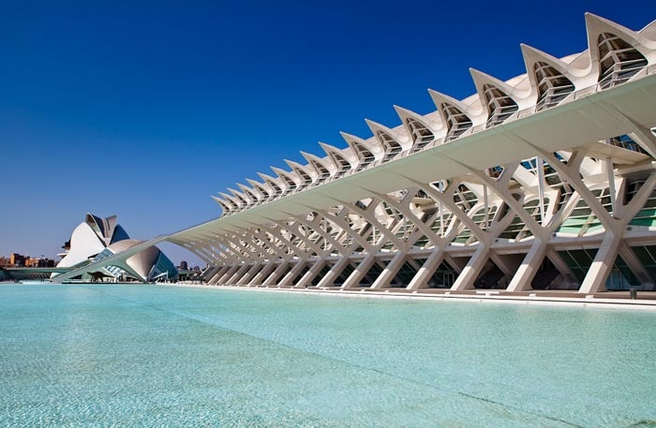
18- وضعیت آرمانی
یک وضعیت آرمانی و ایده آل برای خود و یا سازمان خود خلق و تصور کنید، سپس وضع موجود را با آن مقایسه کنید و دقت کنید چه اختلاف هایی وجود دارد؟ چرا این اختلاف ها وجود دارد؟ آیا این اختلاف ها قابل از میان برداشتن هستند؟ چه مسائل یا فرصت هایی را این اختلاف ها به همراه می آورند؟ این تکنیک یکی از روش هایی است که مسائل و مشکلات و فرصت هایی که در سازمان یا محیط و یا خود شخص وجود دارد را می تواند نشان دهد.

Slide 31
19- تکنیک CSM
در سال 1925 توسط سی.سی کرافورد، از دانشگاه کالیفرنیای جنوبی، ابداع گردید. نام این تکنیک
برگرفته شده از حروف اول کلمات Crawford Slip Method به معنای (روش تکه کاغذ کرافورد) می باشد.
نامگذاری آن به این نام به خاطر استفاده از تکه کاغذهای حدودا به اندازه کارتهای یادداشت (7*1سانتی متر) است که شرکت کنندگان درجلسه، ایده های خود را روی آنها می نویسند.
این تکنیک نوعی طوفان فکری است که مبنای آن را قوانین و خصوصیات طوفان فکری تشکیل می دهد ولی به جای شفاهی بودن، ایده ها به صورت مکتوب ارائه می شود.
گروه CSM می تواند از هر تعدادی از افراد تشکیل شود اما هر قدر تعداد افراد بیشتر باشد مطلوب تر است، به دلیل اینکه زمان اختصاص یافته برای خلق ایده های موردنظر کوتاه است.
برای مثال یک گروه 20 نفره حدود 400 ایده را بایستی ظرف مدت 30 تا 40 دقیقه مطرح کنند. این تکنیک فراتر از طوفان فکری عمل کرده و در مورد مسائل پیچیده بسیار خوب عمل می کند.

Slide 32
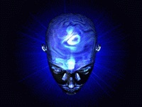
20- تکنیک PMI
نام این تکنیک برگرفته از حروف اول کلمات plus (افزون)، minus (کاستن) و intersting (جالب) است و باعث می شود که تفکر شخص از قالب های ذهنی محدود نسبت به موضوع و مسئله فراتر رفته و دید همه جانبه ای نسبت به مسئله پیدا کند. روش بدین صورت است که ابتدا شخص مسئله را در جهت مثبت ارزیابی کرده و هرچه را که در این حالت به ذهنش می رسد، یادداشت می کند، سپس همین کار را در جهت منفی انجام می دهد. در نهایت مواردی را که برای وی جالب است و نمی توان آنها را مثبت و یا منفی ارزیابی کرد، یادداشت می کند. بدین ترتیب، انتخاب آگاهانه مسیر و روند کار آسان تر می شود.

Slide 33
21- لیست کردن ویژگی ها
کلیه صفات و ویژگی های مسئله یا شیء مورد نظر را لیست کنید. نمونه هایی از ویژگی ها عبارتند از: ویژگی های فیزیکی (رنگ، اندازه، و...)، اجتماعی (هنجارها، ارتباطات و..)، روانشناختی (ادراک، انگیزه و ..)، هزینه، کارکرد و ... سپس به طور منظم و مجزا هریک از صفات یا گروهی از آنها را تجزیه و تحلیل کنید و سعی کنید به هر چند روش ممکن آنها را تغییر، ارتقاء و بهبود بخشید. ویژگی های بدست آمده را مرور کنید تا به بهترین راه حل برسید.

Slide 34
22- نگاه تازه
ازبیرون سازمان کسی را بیاورید که چیزی درباره مسئله نمی داند، مانند کسی از زمینه کاری متفاوت یا مشاوری که در زمینه خلاقیت کارشناس است ولی تخصصی در رشته کاری خاص شما ندارد، چنین اشخاصی ممکن است مسئله را از دید تازه ای بنگرند وایده های جدیدی را ارائه دهند.

Slide 35
23- سکوت خلاق
چنانچه مسئله ای ذهن شما را مشغول کرده است و مانع از تفکر و به دست آوردن راه حل برای آن می شود به مکان خلوت و ساکتی که به شما آرامش می دهد بروید و مدتی را در سکوت کامل به سر ببرید. مسئله وجزئیات آن را از ذهن خود خارج کرده و به موضوعات آرام بخش مثل خداوند تعمق کنید، زمانی که آرام شدید آنگاه خواهید دید که بینش های درونی اساسی که در ضمیر نیمه آگاهتان وجود دارد فعال شده و به ایده های جالبی خواهید رسید.

Slide 36
ســــــــــــــكوت
سکوت، يعني گفتن در نگفتن، يعني مقابله با شهوت رام نشدني حرف، يعني تمرين برگشتن به دوران جنيني و شنيدن انحصاري لالائي قلبِ مادر در تنهائي محض، هر سکوتي، سرشار از ناگفته ها نيست، بعضي وقت ها، سرشار از خجالتِ گفته هااست.
موسيقي، يعني سکوت بعلاوه سکوت هاي شکسته شده ي موزون.
سکوتِ آرام کتابخانه، يعني رعد و غرش نهفته ي تمامِ حرف هاي فشرده ي عالم،
سکوتِ محکوم بي گناه، يعني بغض، آه، گريه درون.
سکوتِ مظلوم، يعني نفريني مطلق و ابدي.
سکوتِ عاشق در جفاي معشوق، يعني پاس حرمتِ عشق.
سکوت، در خود گريه دارد ولي گريه، با خود سکوتي ندارد.
بعضي با سکوت آنقدر دشمنند که حتي در خواب هم آن را با پريشان گوئي مي شکنند.
سکوتِ وداعِ واپسين ديدار دو دلدار، هميشه مرطوب است.

Slide 37
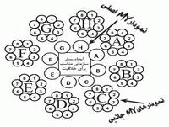
25- شکوفه نیلوفر آبی
ماتسومورا یاسوآ رئیس بخش تحقیقات مدیریت Clover در چیباتسی ژاپن تکنیک شکوفه نیلوفر آبی (MY) را معرفی کرد. وی از ایده یک شکوفه نیلوفر آبی که در آن گلبرگ ها به دور یک هسته مرکزی خوشه می زنند و از آن نقطه گسترش می یابند الهام گرفت و اصول مکانیک مشابه با اصول برنامه صفحه گسترده لوتوس را به آن اضافه کرد.MY را هم به صورت فردی و هم به صورت گروهی می توان انجام داد.

Slide 38
فرآیند تکنیک شکوفه نیلوفر آبی
1- مسئله یا موضوع را در مربع مرکز نمودار MY اصلی بنویسید. 2- از شرکت کنندگان بخواهید به ایده ها و راه حل های مرتبط فکر کنند، سپس ایده های خلق شده را داخل دایره های اطراف مسئله نمودار MY اصلی و همچنین در مرکز نمودارهای MY جانبی ثبت کنید. 3- مجدداً از شرکت کنندگان و اعضاء بخواهید در مورد نمودارهای MY جانبی نیز مانند مرحله قبل فکر کرده و ایده های مطرح شده را در دایره های اطراف ثبت کنند. این فرایند تا زمانی ادامه می یابد که به راه حل های کافی برسید. تکرار بیشتر باعث تضمین بیشتر می شود.

Slide 39
برای مثال– فرض کنید موضوع «ایجاد بستر سازمانی مناسب برای خلاقیت» است. بنابراین، این موضوع داخل مربع وسط نمودار اصلی ثبت می شود. هم چنین فرض کنید ایده های مطرح شده نیز عبارت باشند از: ایجاد کمیته های خلاق(A)، استفاده از تکنیکهای خلاقیت(B)، برگزاری جلسات تفکر خلاق(C)، پرهیز از تظاهر به کار(D)، ایجاد روحیه مثبت گرایی(E)، ایجاد محیط تحریک کننده(F)، رقابت ایده(G)، کار مفرح(H)، در این صورت مقوله هایی که در دایره های اطراف موضوع اصلی و مربع وسط MY های جانبی ثبت می شوند از A تا H است. حال از شرکت کنندگان خواسته می شود در مورد ایجاد کمیته های خلاق(A) بیندیشند، ایده های مطرح شده در دایره های اطراف مربع A قرار مي گيرند و اين روند تا ايده H ادامه مي يابد. در نهایت ایده های بدست آمده مورد بحث و ارزیابی قرار می گیرند. از اهم كاربردهاي MY مي توان به خلق كاربردها، فن آوری، فرهنگ سازمانی جدید، سناریوهای راهبردی و... نام برد.

Slide 40
26- دفترچه یادداشت ایده ها
انسان همواره دارای ایده و فکر است. ایده ها و افکار به هنگام دوش گرفتن، به هنگام خواب، رانندگی و ... به سراغ شما می آیند. همیشه یک دفترچه یادداشت کوچک در دسترس داشته باشید، بعداً می توانید یادداشتهای خود را بررسی کنید. هنگامی که فکر یا اندیشه ای به ذهن شما می رسد، اگر آن را یادداشت نکنید و از خاطرتان برود ممکن است برای همیشه آنرا فراموش کنید.

Slide 41
27- موعد مقرر
از آنجائی که بسیاری از افراد خلاق اگر تحت فشار باشند بهتر کار می کنند تعیین ضرب الاجل (مهلت مقرر) برای خلق راه کارهای مختلف و برانگیختن کار خلاق بی نهایت موثر است. تعیین مهلت، فشار و فعالیت نیمکره راست مغز را افزایش می دهد.

Slide 42
29- خواب و رویا
درست قبل از خوابیدن، معقولانه، خیلی سخت، با انرژی و مستمر و طولانی درباره مسئله فکر کنید، سپس مسئله را از ذهنتان خارج کرده و به خواب بروید، در این هنگام ضمیر نیمه آگاهتان به کار خود ادامه داده و به حل مسئله می پردازد، هنگامی که از خواب بیدار می شوید با شگفتی متوجه می شوید راه کارهای جالب به ذهنتان رسیده است. « توماس ادیسون » اغلب از دوره های کوتاه خواب برای پرورش ایده هایش استفاده می کرد. « فردریک اگوست کلکول » نیز مفهوم مولکول بنزن را در حالت خواب کشف کرد.

Slide 43
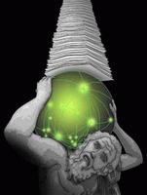
30- منابع ایده
برای اینکه به ایده های جدید و جالب برسید، فهرستی از منابع احتمالی برای خودتان تهیه کنید. برای این کار مکان های جدید مثل نمایشگاهها را جست و جو کنید که بتوانند به شما ایده بدهند خودتان را به منابع آشنا محدود نسازید. برای مثال می توانید از دایرة المعارف، کتابهای داستان علمی، مجله ها، کاتولوگ ها، فیلم های سینمائی، سمینارها، گالريهاي هنر، پارک های تفریحی و... شروع کنید.

Slide 44
31- گوش دادن به موسیقی
گوش دادن به موسیقی آرام و ملایم، روش خوبی برای رها کردن ضمیر نیمه آگاهتان است. موسیقی در سمت راست مغز شنیده می شود، یعنی سمتی که بیشتر ادراکی و شهودی است ( در مورد چپ دستها قضیه برعکس است) موسیقی همچنین معمولاً باعث می شود سمت تحلیلی مغز به خواب رود و سمت ادراکی مغز فعال تر شود.

Slide 45
32- {کمک خواستن از خدا}
ابوعلی سینا
تمرکز و شناسائی فرصتهای داده شده از طرف خداوند- در درجه اول باید به این امر اعتقاد داشت
این امر موجب می شود تا به بهترین نحو از تکنیکهای ارائه شده در فوق استفاده کرد.

Slide 46
مراحل هفت گانه رهپویان کار آفرینی
ردیف | مرحله | خصوصیت مراحل | راهكار های عبور به مراحل بالاتر
مرحله اول | ره جو | قبل از انتخاب نوع فعالیت | وجودراهنمای با تجربه ، هدف خدمتگذاری،باور آرزوها،مكتوب كردن ایده ها،تدوین طرح كسب و كار
مرحله دوم | ره نورد | شروع کار ، درآمد اندک ، امید و نا امیدی ، رویکردهای تنبلی و انواع مخالفت ها،شوق وتردید | تلاش بدون وقفه تا پایان هفت ماه فعالیت،به كارگیری علم مدیریت زمان و برنامه ریزی
مرحله سوم | ره رو | استقرار ، دریافت مجوز های لازم ،کسب سود ، کسب عنوان | مشتری مداری ، مشورت با افراد با تجربه و موفق
مرحله چهارم | رهدار | حرفه ای ، سرشناس ، درآمد مناسب ، بلوغ محصول وشروع یکنواختی | مراقبت از خطر رکود وفساد ، انعطاف در جهت تغییر در رشد و بالندگی و به كارگیری فنون خلاقیت
مرحله پنجم | رهساز | نو آوری،توسعه،بازار یابی جدید طی مرحله ره نوردی و رهروی در فعالیت جدید آشكار شدن نیازهای رشد شخصیتی | کسب علم موفقیت،تکامل ذهنی و روحی ، کسب دانش بازار ، فراگیری تکنیک ها و فنون کار آفرینی،توجه وی‍‍ژه به مطالعه و تفكر
مرحله ششم | رهیار | علاوه بر استقرار در فغالیت نوین از راهكارهای درآمد زایی جدید استقبال می نماید. رشد را تجربه نموده و حركت و بالندگی شیوه اوست | علاوه بر کارکنان خود ، افرادی را به صورت ره رو تحت حمایت خود قرار دهد
مرحله هفتم مرحله بدون پایان | راهبر(کارآفرین) | خالق معانی و شیوه های کارآفرینی مولد راهنما و معلم بنیان گذار ابداعات افزایش دائمی سرمایه های جاری تولید گرا و اشتغال زا | رسیدن به کمال معنوی،لذت بردن از ایجاد اشتغال ، درک عمیق سخن«بزرگترین تفریح کار است» حضرت علی (ع) خدمت به جهان هستی طی دائمی مراحل رهسازی و رهیاری در فعالیت های جدید بکارگیری سرمایه ها در ایجاد خلاقیت و نبوغ (تا رهرو نباشی كی راهبر شوی)

Slide 47
چند سخن از بزرگان
اختیار کن از هر چیزی تازه و نو را مگر رفیق و دوست که هرچه کهنه تر باشد بهتر است. (امام علی)
آفت سخن طول دادن آن است. (امام علی)
آغاز هر کار مهمترین قسمت آن است. ((افلاطون))
زیاد کار کردن مهم نیست، درست کار کردن مهمتر است. ((پارتو))
مشکلات فرصتهایی هستند در لباس کار و تللاش.((هنری کایز))
من شکست نخورده ام، تنها هزار راه حل پیدا کرده ام که به کار نمی آیند. ((توماس ادیسون))
یقین داشته باش آن کسی که عیبهای تو را در خلوت باز گو می کند، دوست تو است. زیرا خود را باخشم و کینه تو روبرو می سازد و از این کار هیچ باک ندارد. انگشت شمارند کسانی که بتوانند چنین وضعی را تحمل کنند. بیشتر مردم خواستار شنیدن ستایشند و این ستایش دوستی یکی از بلاهایی است که بیشتر از هر چیز نوع بشر را می فریبد و جادو می کند.((لرو.لاری))
آهستگی و آرامش در سخن گفتن کار آسانی نیست. در این جهان که بیشتر مردم بر ضد یکدیگر می خروشند، خودداری از هیجان و کینه و پرخاشگری بسیار دشوار است. برای رهایی از این دشواری، راهی جز آرام و نرم سخن گفتن وجود ندارد.((کنفوسیوس))
برای پیروزی یک راه آسان وجود دارد: هیچ فرصتی را برای کار کردن از دست ندهید و اگر وقت شما کم است، وقت اختراع کنید.((توماس ادیسون))
ساده ترین کار جهان این است که خود باشی و دشوارترین کار جهان این است که کسی باشی که دیگران می خواهند.((هربرت اتو))
اگر شما از مشتریان خود مراقبت نکنید، دیگران این کار را انجام خواهند داد.((گاری ریچارد))
اگر برای قطع یک درخت هشت ساعت به من فرصت می دادند، شش ساعت آن را به تیز کردن تبرم اختصاص می دادم؛ کیفیت وابسته به انجام کار درست در اولین فرصت است.((وجی میترا))
اگر در نیکی رنج بری رنج نماند و نیکی بماند. و اگر در بدی لذت یابی لذت نماند و بدی بماند. (افلاطون)

Slide 48
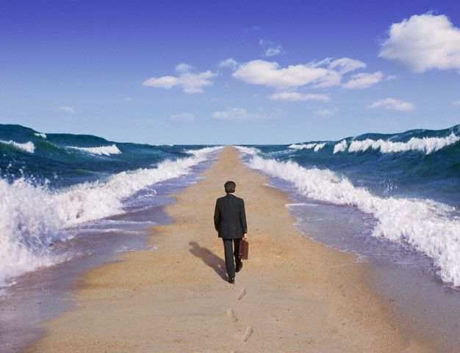
Thanks for your attention

Slide 49
Conditions o use
دانلود رایگان پاورپوینت های روانشناسی
© Copyright Ravanpoint.ir
http://www.ravanpoint.ir
Contact: info@ravanpoint.ir

